Slide 1


Caractérisations de fractions séparatives de
Graphene Quantum Dots
2 nm
Mona TUZZA
Stage de fin de 3ème année de licence de Chimie
1

Slide 2
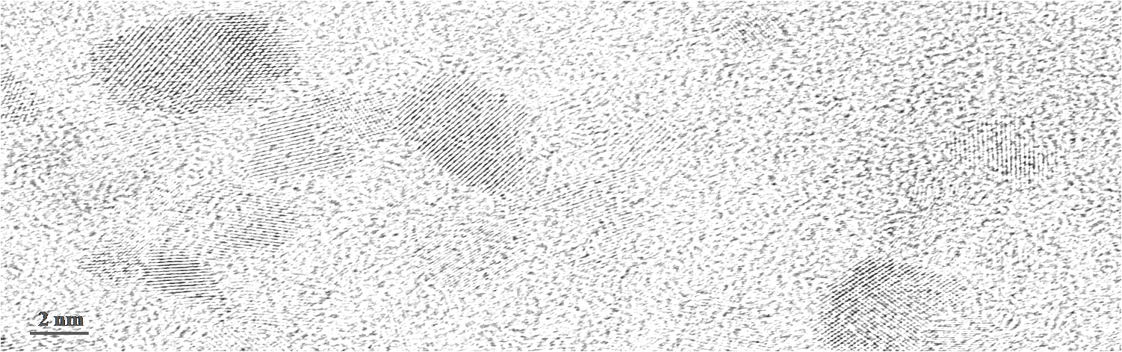
Sommaire
Introduction
Séparations chromatographiques de deux lots de GQDs
Modifications chimiques des GQD012
Conclusions et perspectives

Slide 3
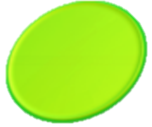
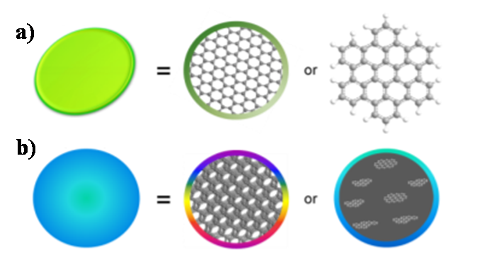
Introduction
Différentes familles de matériaux carbonés :
Diamant – Graphite – Fullerène C₆₀ – Nanotube de Carbone – Graphène
Et plus récemment :
Graphene Quantum Dots
=
ou
Carbon
Dots
Carbon Nanodots
=
ou

Slide 4
Introduction
Absorbance dans le domaine UV-Visible
Fluorescence à différents
ʎ selon ʎ_{excitation}
(x10⁶)
Applications : imagerie – photovoltaïque – photocatalyse
→ Exemple unique de la littérature

Slide 5
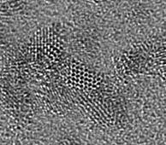
Caractérisation par MET-HR des GQDs
Lots étudiés : GQD007 & GQD012
Discrimination entre les 2 sous-familles (GQDs et CNDs) à l’aide d’une identification par MET
Observation directe de structures polycycliques cristallisées planes : signature des GQDs

Slide 6
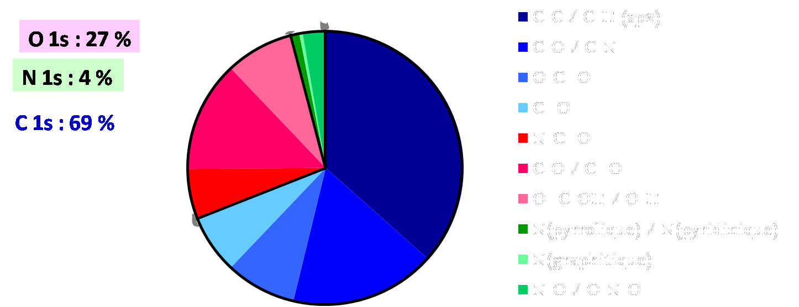
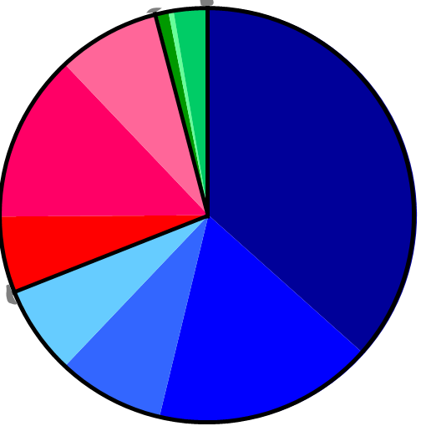
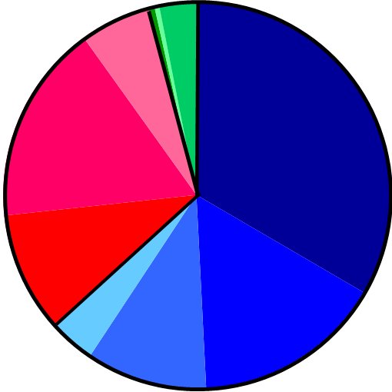
Caractérisation par XPS des GQDs
GQD007
GQD012
(sp²)
C 1s : 69 %
C 1s : 63 %
O 1s : 27 %
O 1s : 33 %
N 1s : 4 %
N 1s : 4 %
GQDs : mélange de macromolécules fonctionnalisées

Slide 7
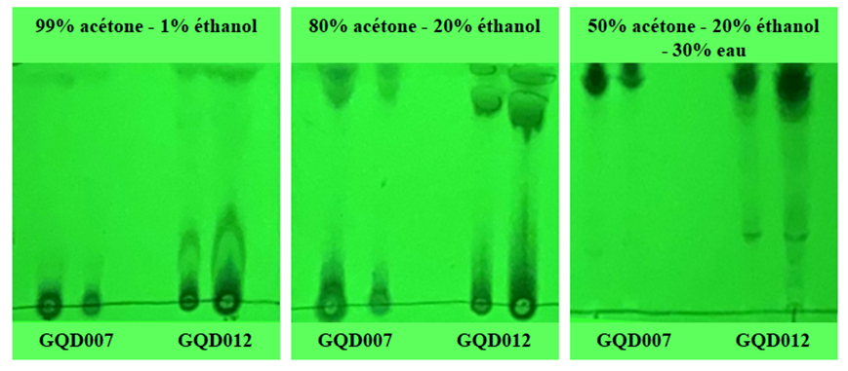
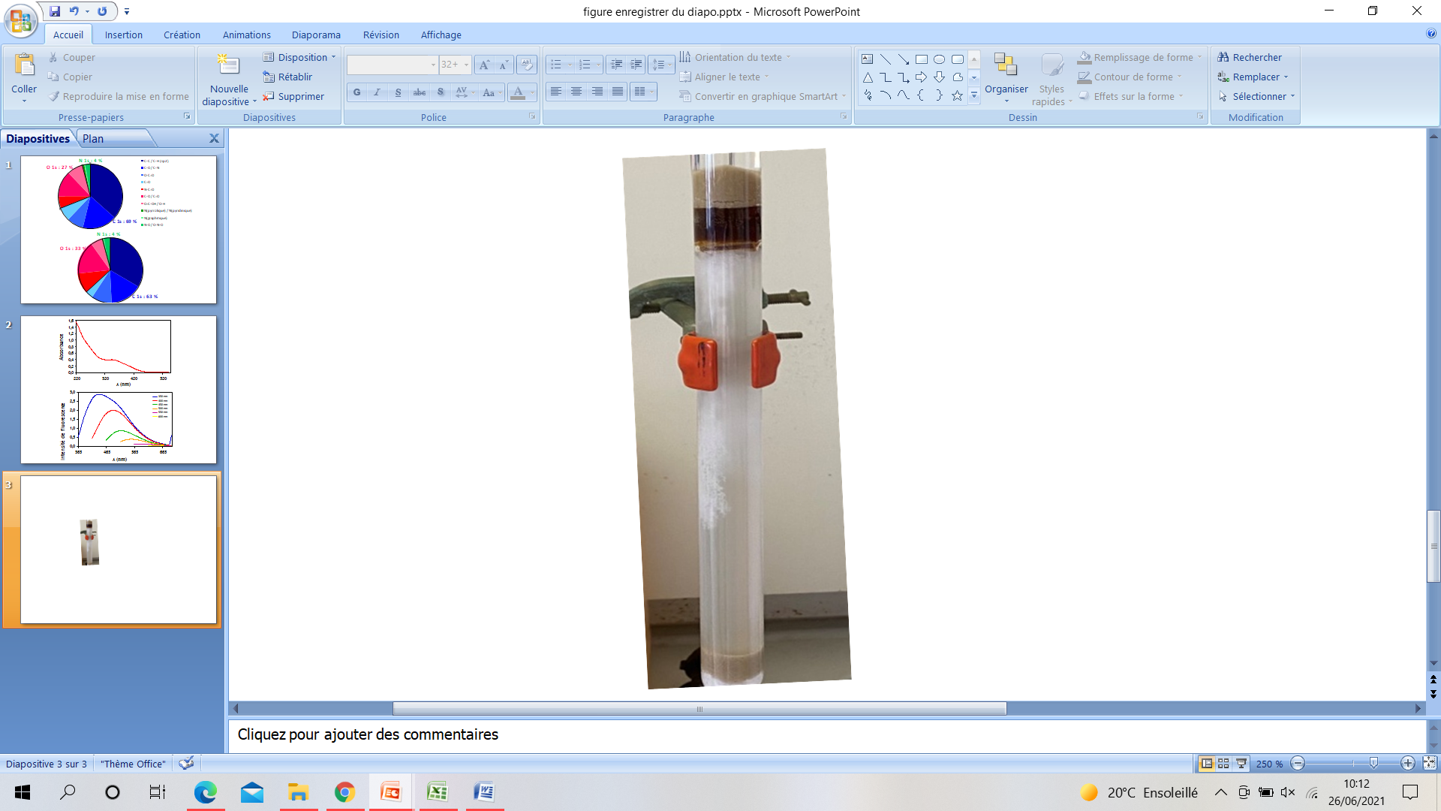
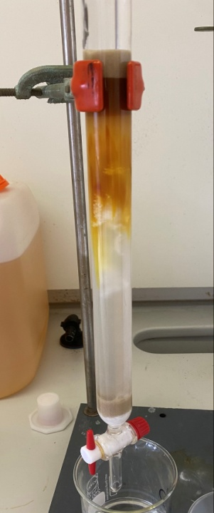
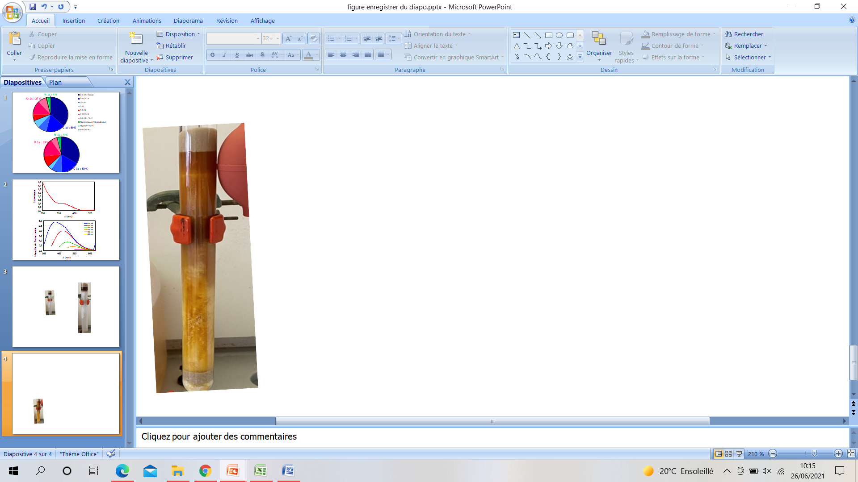
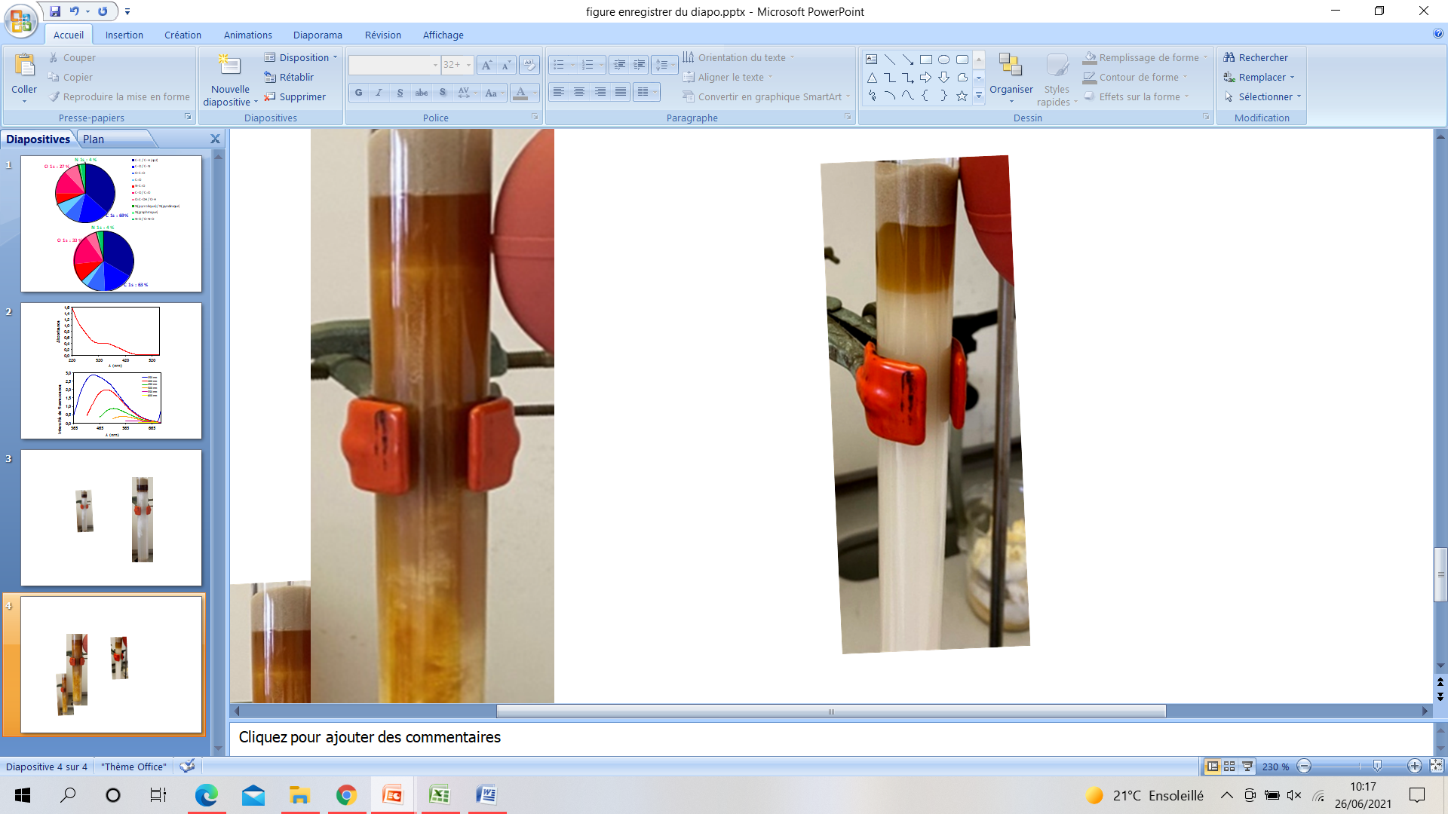
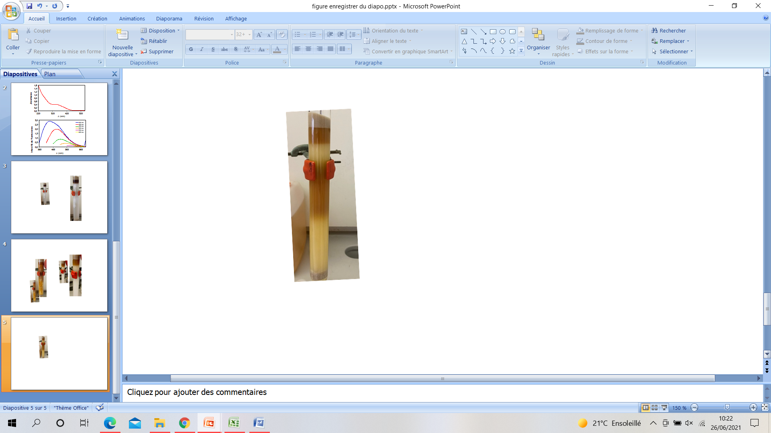
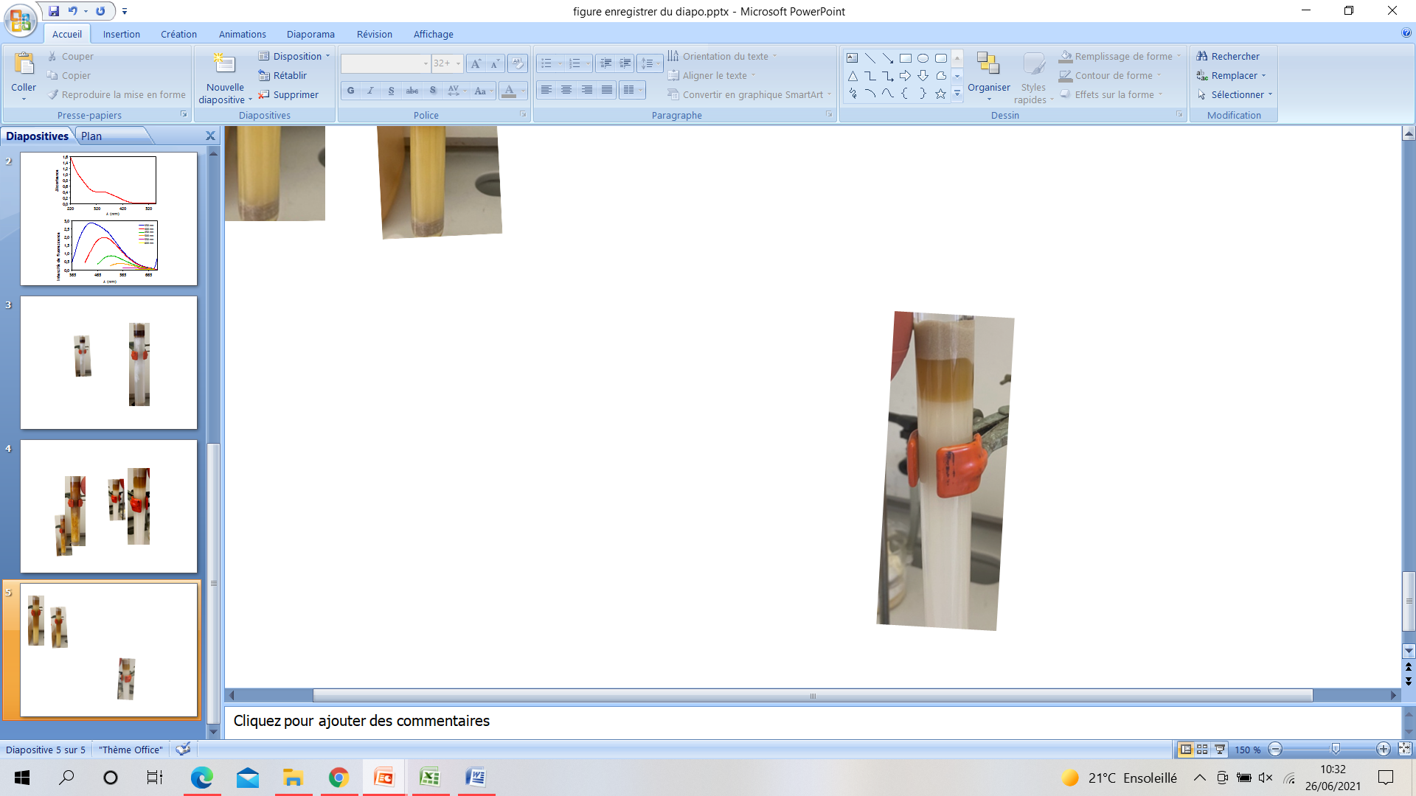
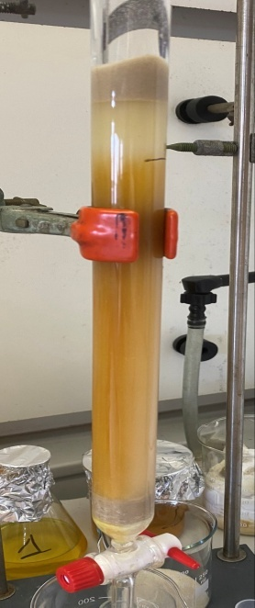
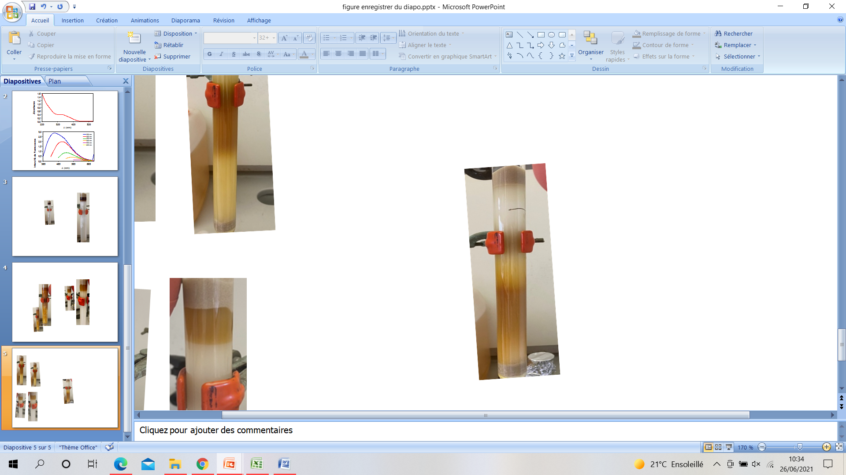
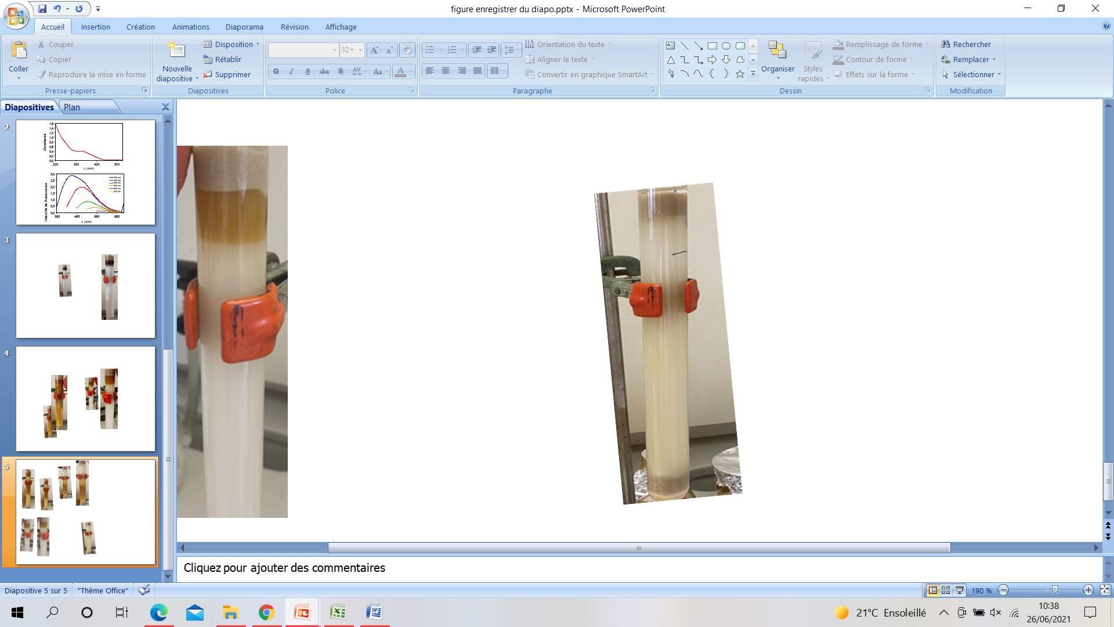
Séparations chromatographiques
→ Séparations sur CCM : détermination des éluants
99% acétone
1% éthanol
80% acétone
20% éthanol
50% acétone
20% éthanol
30% eau
→ Séparations sur colonne : GQD007 : 3 fractions – GQD012 : 2 fractions.
GQD007 - fraction 1
GQD007 - fraction 2
GQD007 - fraction 3

Slide 8
Émission de fluorescence des fractions
GQD007
GQD012
Polarité croissante
Fractions les plus fluorescentes
= Fractions les plus polaires

Slide 9
Rendements quantiques des fractions
Formule permettant de déterminer les rendements quantiques Q :
Q=Q_{(r)} * (m/m_{(r)}) * (n² /n_{(r)})
FRACTION 3
Rendements quantiques
FRACTION 2
FRACTION 2
GQD007
GQD012
FRACTION 1
FRACTION 1
GQD007
GQD012
Fractions avec les RQ les plus élevés
= Fractions les plus polaires

Slide 10
Séparations chromatographiques
GQDs : séparation en 2 ou 3 sous-familles
Les fractions les plus polaires sont :
Les fractions les plus retenues par la colonne
Les fractions les plus fluorescentes
Les fractions avec des valeurs de rendements quantiques les plus élevés.

Slide 11
Passivation à l’acétone et à l’acétonitrile
Mécanisme de formation d’une imine :
Activation par chauffage micro-onde à 150 °C :
Épaulement à 435 nm
0,5
Test acétone
Test acétonitrile
0
484
→ Absorption sur une gamme de longueur d’ondes plus large

Slide 12
Passivation à l’acétone et à l’acétonitrile
Mécanisme de formation d’une imine :
Activation par chauffage micro-onde à 150 °C :
acétone
→ Passivation à l’acétone module plus fortement les propriétés photophysiques des GQDs

Slide 13
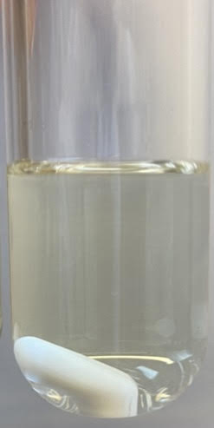
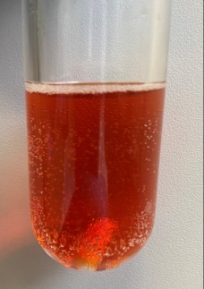
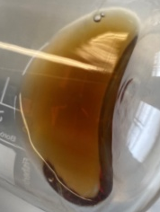
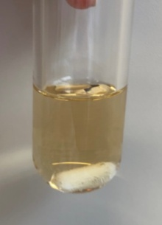
Réduction par NaBH₄
→ NaBH₄ : réagit sur les groupements époxydes et carbonyles
Micro-onde
+ NaBH₄
GQD012
Température ambiante
→ Observation directe de fluorescence sous lampe UV

Slide 14
Réduction par NaBH₄
Épaulement à 300 nm
Rendements quantiques
→ Décalage de l’émission de fluorescence vers le bleu et multiplication par un facteur supérieur à 2 des rendements quantiques

Slide 15
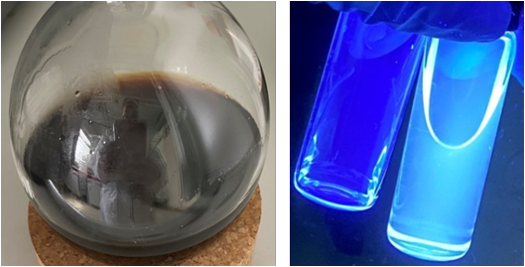
Traitement par le DMF
DMF : décomposition en monoxyde de carbone et en diméthylamine
Diméthylamine agit sur les époxydes, les cétones et les acides
Diméthylamine
GQDs
Activation au micro-onde à 200 °C :
→
Passage de la coloration
jaune pâle à brune
très foncée
Fluorescence observable sous lampe UV après traitement au DMF

Slide 16
Traitement par le DMF
+ les temps de réaction au micro-onde augmentent,
+ l’absorbance s’étend vers les grandes longueur d’ondes et + la fluorescence augmente
Rendement quantique multiplié par 10 au bout de 4h de réaction
Valeur record de la littérature
RÉSULTATS REMARQUABLES
Rendements quantiques

Slide 17
Conclusions
Mise au point d’une méthode chromatographique
Fractions les plus polaires = les plus fonctionnalisées = les plus fluorescentes
Analyses complémentaires en cours
Modulation des propriétés
Résultats remarquables : rendement
quantique de 75 %
Analyses complémentaires en cours

Slide 18
Perspectives
Modifications chimiques supplémentaires :
Traitement avec de l’urée
Passivation avec de l’ammoniaque
Traitement avec de l’hydroxyde de potassium
Traitement avec de l’hydrate d’hydrazine
Passivation avec du polyéthylèneimine
…

Slide 19
Merci de votre attention
2 nm

Slide 20
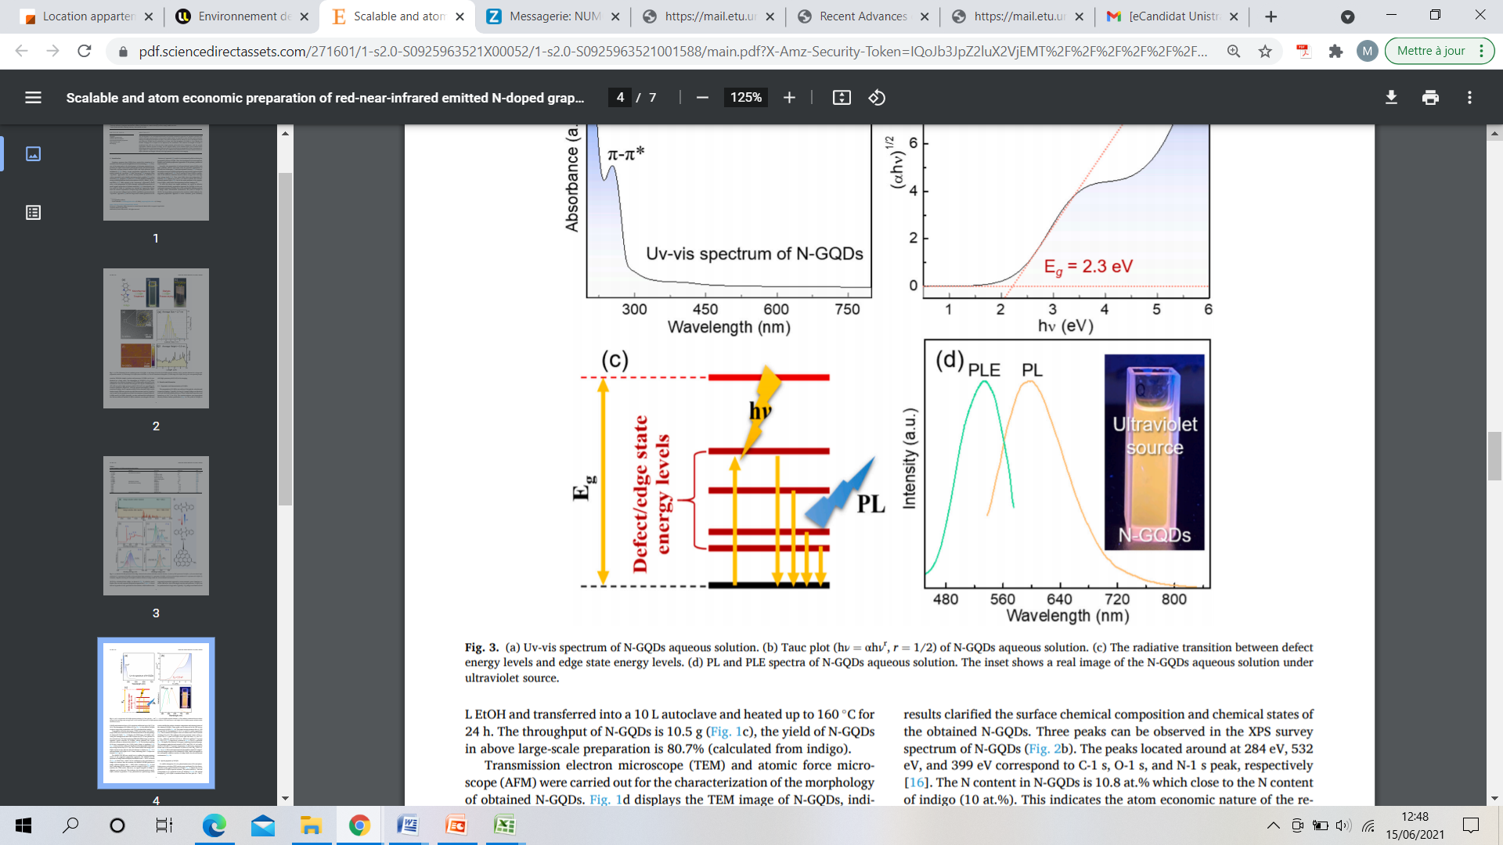
Band Gap HOMO-LUMO
Niveaux d’énergie (fonctions chimiques)

Slide 21
XPS GQD007
O 1s
N 1s
C 1s

Slide 22
XPS GQD012
O 1s

Slide 23
Évolution des propriétés en fonctions du pH

Slide 24
Absorbance des différentes fractions

Slide 25
Détermination des rendements quantiques
Formule permettant de déterminer les rendements quantiques Q :
Q=Q_{(r)} * (m/m_{(r)}) * (n² /n_{(r)})
Détermination des valeurs de m et m_{(R)} :
r² = 0,986
r² = 0,955
r² = 0,982
r² = 0,996

Slide 26
Passivation acétone – acétonitrile sans chauffage

Slide 27
Evolution de la fluorescence des tests de passivations

Slide 28
Mécanisme de décomposition du DMF

Slide 29
Reproductibilité et scale-up
Différents test de réaction des GQD012 au micro-onde avec le DMF | 0 minute | 4 heures | 4 heures bis | 4 heures en grande quantité
Rendements quantiques | 7,85 % | 73,91 % | 47,91 % | 33,43 %

Slide 30
Traitement des fractions au DMF
 | Temps de réaction au micro-onde avec le DMF | GQD007 Fraction 1 | GQD007 Fraction 2 | GQD007 Fraction 3 | GQD012 Fraction 1 | GQD012 Fraction 2
Rendements quantiques | 0 heure | 5,9 % | 9,8 % | 10,5 % | 2,3 % | 9,18 %
 | 4 heures | 29,51 % | 28,17 % | 39,95 % | 15,74 % | 43,74 %

